Slide 1
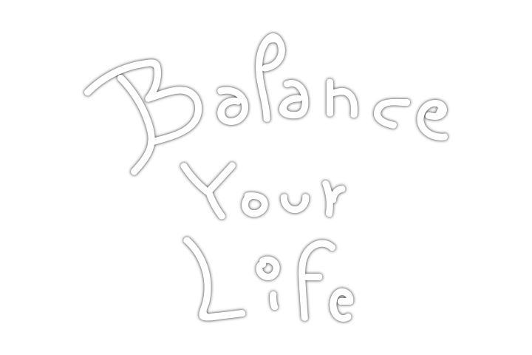
Valentin ZELLER – Ludus Académie 2019

Slide 2

Problématique : Combattre le stress
Définition du stress
Comprendre le stress
Gérer le stress

Slide 3







Solution : Equilibre
Vie personnelle VS Vie professionnelle
Geste maitrisé VS Geste maladroit
Equilibre VS Stress

Slide 4
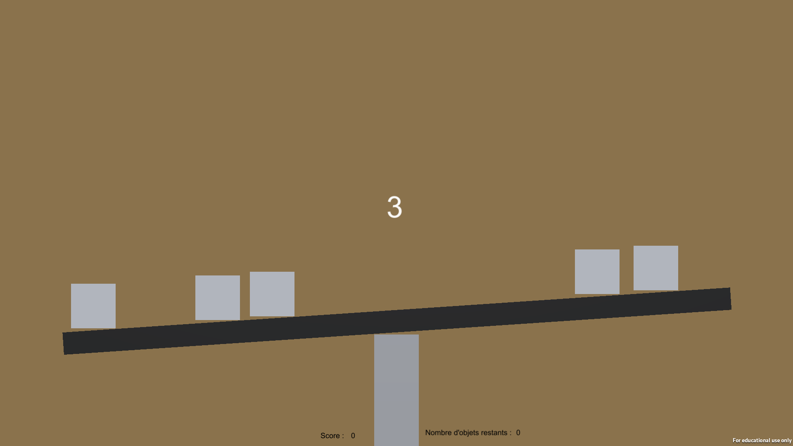
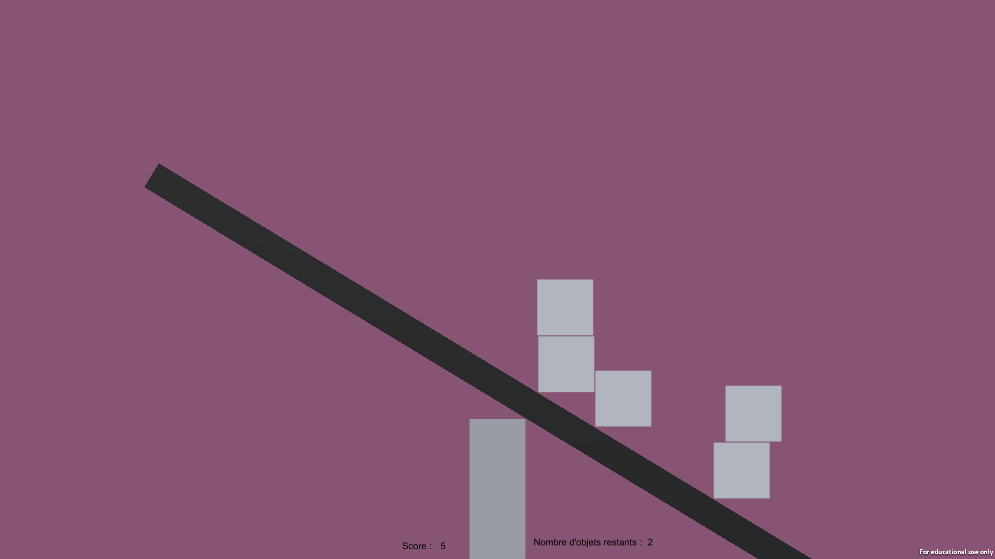
Principe
Maintenir une planche en équilibre
Faites attention aux objets qui tombent

Slide 5
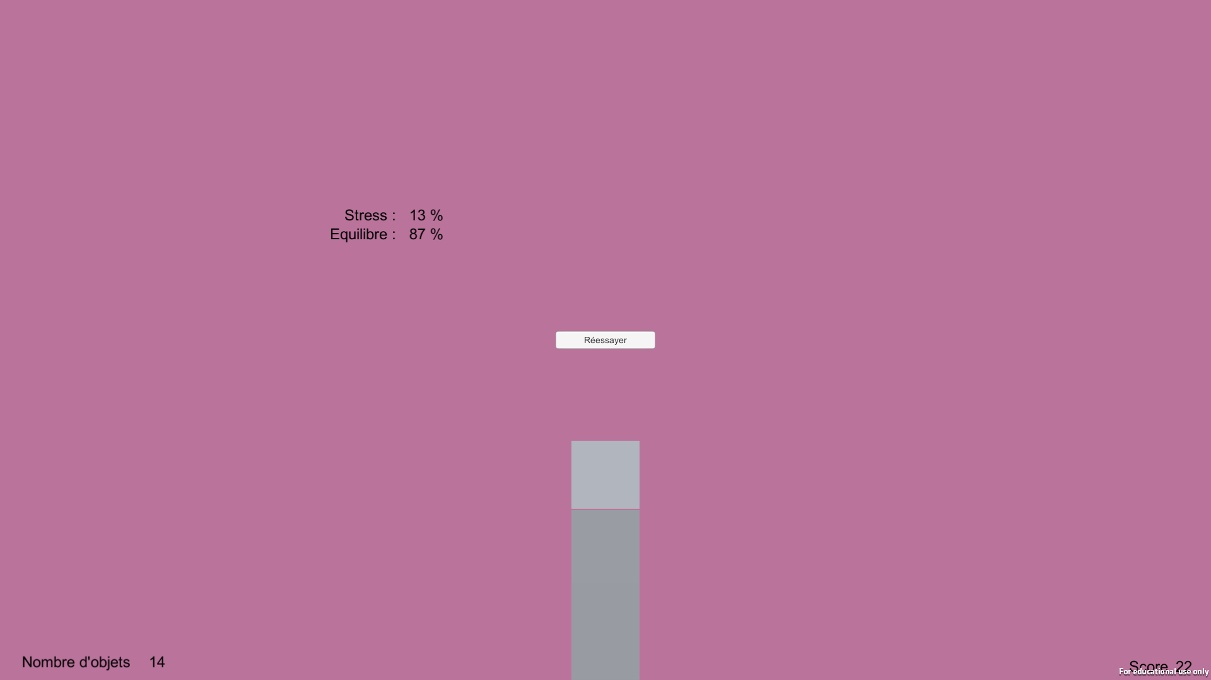
Résultat
Pourcentage de temps où la planche n’est pas en équilibre
Pourcentage de temps où la planche est en équilibre
Nombre d’objets
restants de la vague
Nombre d’objets validés

Slide 6
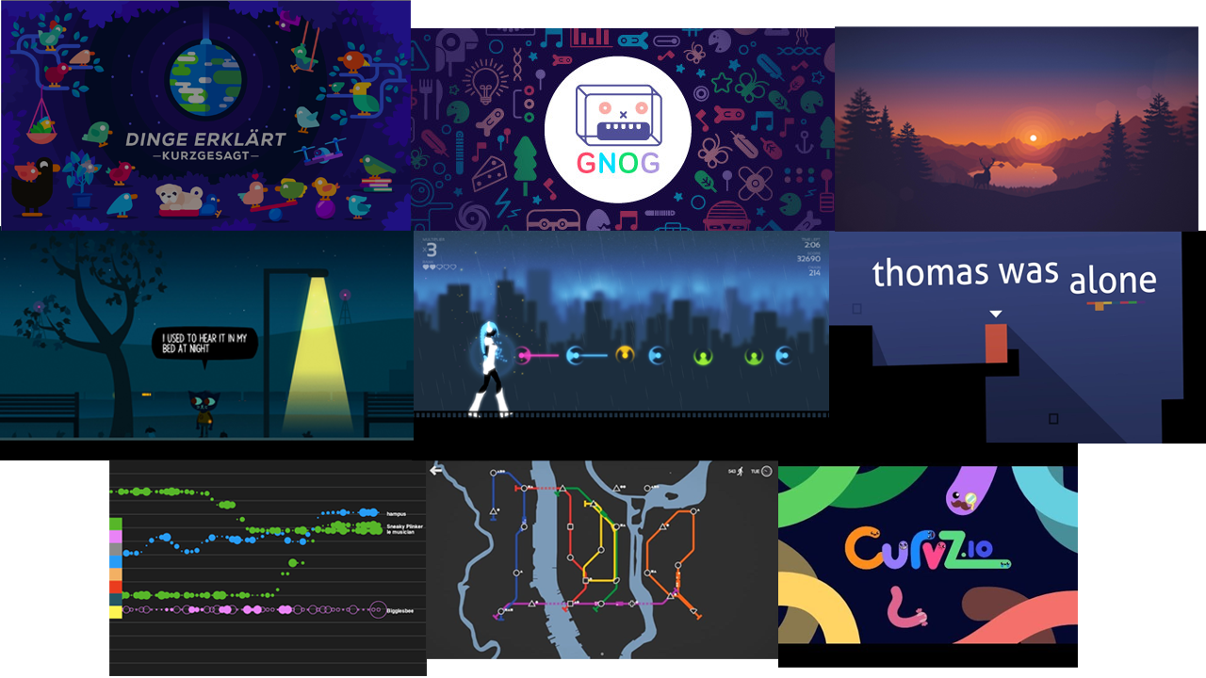
Direction Artistique

Slide 7
Merci de votre écoute

